Slide 1

Computing an
Energy Efficiency Index
Python/SQL
Notes:
Pour utiliser cette diapositive d'animation de titre avec une nouvelle image, il suffit de 1) déplacer la forme semi-transparente supérieure sur le côté, 2) supprimer l'image, 3) cliquer sur l'icône de l'image pour ajouter une nouvelle image, 4) déplacer la forme semi-transparente vers la position d'origine 5) mettre à jour le texte sur la diapositive.

Slide 2


« MATTER IS ENERGY.
ENERGY IS LIGHT.
WE’RE ALL LIGHT BEINGS.»

Slide 3
OUR INTENT
Based on World Bank energy time series indicators
Compute an Energy Efficiency Index (EEI) for 5 key countries
Try and find a correlation between GDP/capita and EEI

Slide 4
OUR PROJECT FRAMEWORK
1
2
3
4
5
Project
Initiation
API Data Sourcing &
Extraction
SQL Data Processing
Composite Index Computation
Key
Takeaways
Référence : Les concepts de base que vous pouvez trouver sont les 5 étapes pour une narration réussie publiés le 5 avril 2014 proposée dans : Marketing & publicité

Slide 5
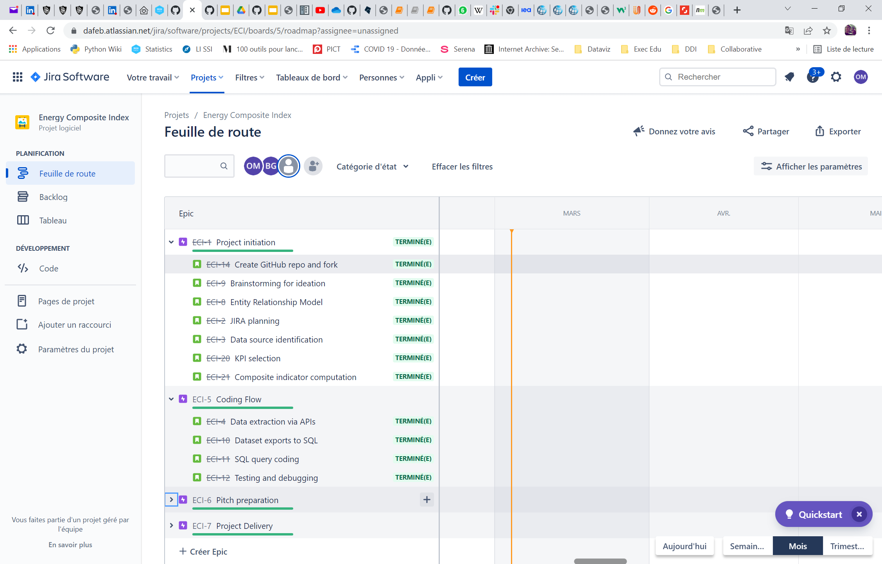
Project Initiation
1
Notes:
© 2014 Microsoft Corporation. Tous droits réservés. MICROSOFT N’OFFRE AUCUNE GARANTIE, EXPRESSE, IMPLICITE OU LÉGALE CONCERNANT LES INFORMATIONS DE CETTE PRÉSENTATION.
04/03/2022 14:13

Slide 6
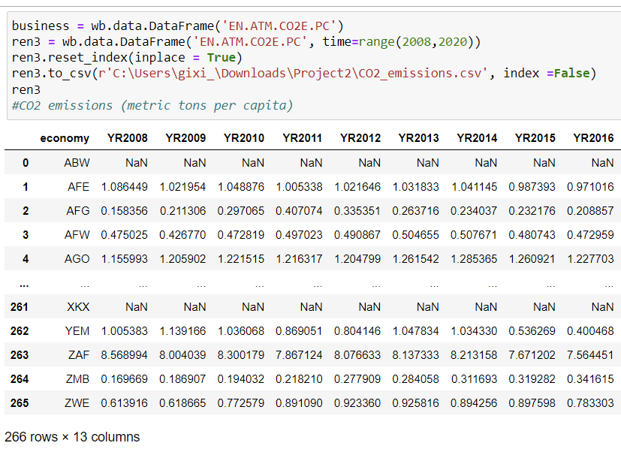
4 ENERGY RELATED TABLES:
Energy use / capita
Energy import / capita
CO2 emissions / capita
Alternative & Nuclear % of energy used
1 MACRO-ECONOMIC TABLE
GDP/capita
SOURCE: World Bank Open Data API
API Data Sourcing &Extraction
2

Slide 7

Step 1: convert indicator types from text to float
Step 2: extract indicators for our 5 key countries (CHN, FRA, JPN, RUS, USA
Step 3: compute country averages over the 5-year period (2010-2014) for each indicator
Step 4: calculate country ranking for each indicator
Step 5: join calculated tables into one ranking reference table
Step 6: compute Energy Efficiency Index based on our 4 indicators
SQL Data Processing
3

Slide 8
Step 1:
Based on country ranking on each indicator, we awarded Energy Efficiency Points from 1 to 5 (best country gets 5 pts, worst gets 1 pt only)
Step 2:
Energy Efficiency Indicator is computed as the average of:
Alternative/Nuclear use points,
CO2 emissions points,
Energy import points,
Energy use points
Step 3:
Country ranking based on EEI out of 5 maximum points
Composite Index Computation
4

Slide 9
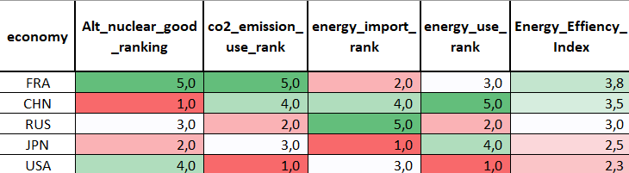
FRA and CHN top the EEI chart, but for very different reasons…
JPN and USA are clear laggards, for very different reasons as well…
Key Takeaways (1/2)
5

Slide 10
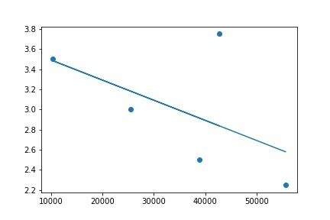





Unfortunately, linear regression show no clear correlation between GDP/capita and Energy Efficiency Index
R^2 = 0.294
Key Takeaways (2/2)
5
-1.998 e-05 * GDP/capita + 3.691

Slide 11
CONCLUSION
Based on World Bank relevant energy time series indicators, compute an Energy Efficiency Index (EEI) for 5 key countries
Notre mission
  Pour permettre aux utilisateurs de créer facilement des présentations attrayantes à l’aide de modèles.
Partageons quelques conseils favoris
pour raconter votre récit de façon efficace.
  Faites votre choix parmi un large éventail de mises en page de diapositives animées pour transmettre de façon cohérente le bon message et faire l’impression appropriée.
Quelle récit voulez-vous identifier ?

Slide 12

POINT À RETENIR
        De quoi voulez-vous qu'ils se souviennent ?
INSPIRER
        Gagnez en enthousiasme sur les nouveautés
ACTION
        Créez votre présentation et faites-nous part de vos commentaires si cela vous a été utile.
QUESTIONS ?
Notes:
Combinez une image et plusieurs instructions clés avec une grille forte.

